Slide 1
پروتکلها و استانداردهای وب (فصل نهم)
هدفهاي آموزشي :
مفاهیم و معماری سیستم وب
پروتکل انتقال HTTP
زبانهای نشانه گذاری وب
HTML
زبانهای دیگر
تحویل داده به برنامه سمت سرور
سرورهای وب

Slide 2
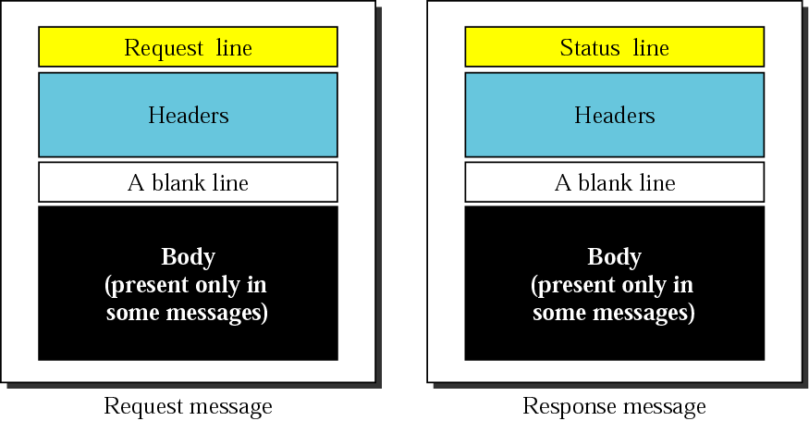
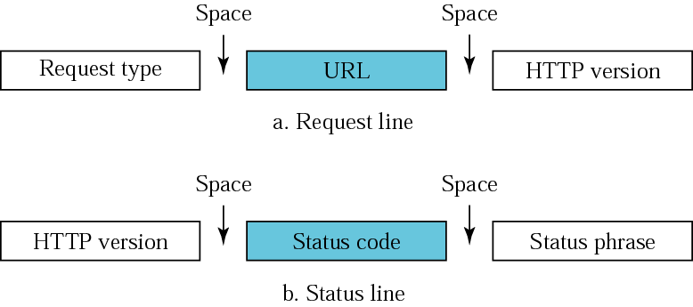
پروتکل انتقال HTTP
پروتکلی برای دسترسی به مستندات موجود در وب
شامل مجموعه ای از عملیات در قالب فرامین مابین مشتری و سرور
استفاده از سرویس TCP روی پورت 80
عملیات بصورت پرسش و پاسخ

Slide 3
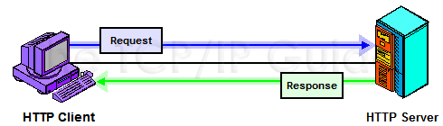
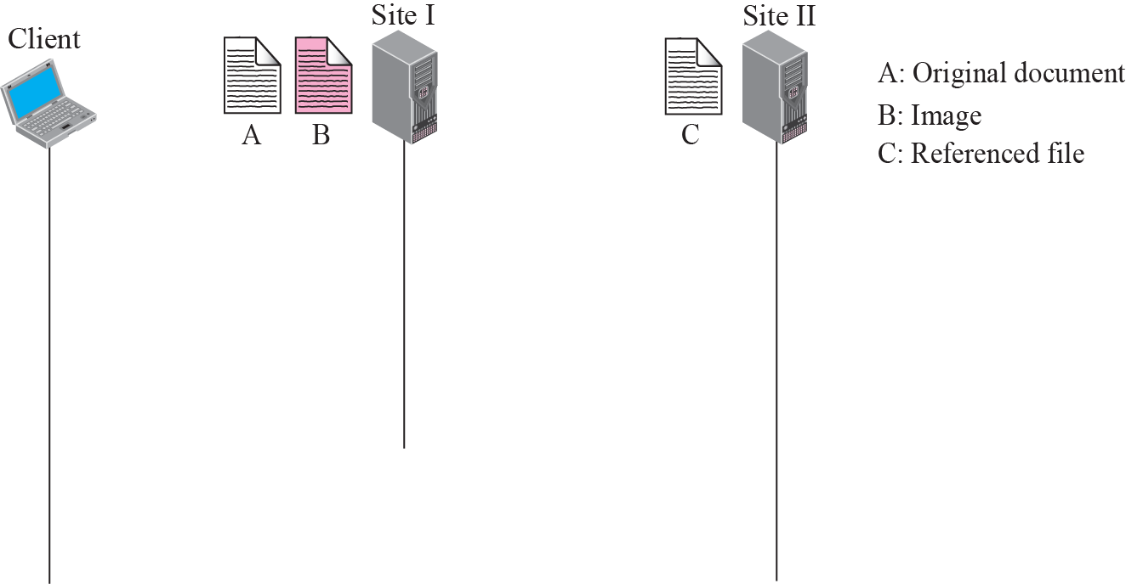
معماری پروتکل HTTP در وب

Slide 4
روند دسترسی به اسناد در وب
سمت مشتری
تحلیل آدرس وارد شده توسط مرورگر
تقاضای ترجمه نام به آدرس IP
برقراری اتصال TCP با آدرس مورد نظر
ارسال یک درخواست توسط پروتکل لایه کاربرد
سمت سرور
دریافت و پردازش درخواست
استخراج سند مورد درخواست
ارسال سند به مشتری
سمت مشتری
دریافت سند درخواست شده
تفسیر سند دریافت شده
درصورت وجود بخش های دیگر، برقراری اتصال برای دریافت آن ها
نکته: اجزاء مختلف سند ممکن است دریک درخواست انتقال دریافت شود

Slide 5
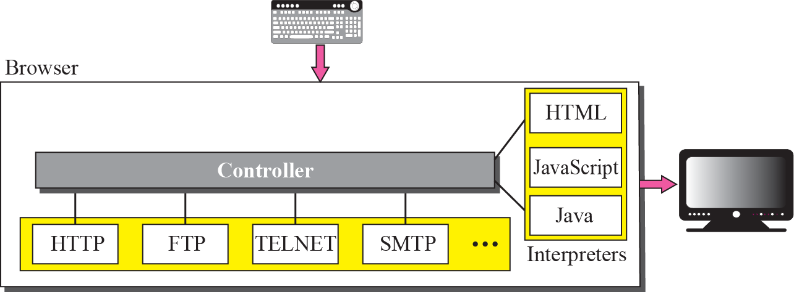
اجزا وب
با توجه به مدل پرسش و پاسخ بودن پروتکل انتقال دارای دو جزء اصلی است
مشتری(مرورگر)
تقریبا تمامی مرورگر ها از یک معماری واحد بهره میگیرند
شامل سه بخش اصلی:
کنترل کننده: دریافت فرمان از کاربر و استفاده از برنامه مشتری برای دسترسی به سند مورد نیاز
پروتکل مشتری: برنامه کاربردی سمت مشتری برای انتقال
مفسر: تفسیر سند دریافت شده از کنترل کننده و نمایش آن
سرور: سوکتی همیشه در حال گوش دادن به درخواست های رسیده از مشتری است تا سندهای درخواستی ذخیره شده را به مشتری ارسال کند.

Slide 6
مفهوم URL
دسترسی به صفحات و مستندات ذخیره شده در سرور
آدرس محل ذخیره شده
نام سند مورد نظر
اجزاء فرم استاندارد URL
پروتکل
ماشین میزبان (سرور): نام دامنه یا آدرس IP
شماره پورت: آدرس سرویس TCP (TSAP) معمولا شماره 80
مکان قرارگیری سند در ماشین سرور

Slide 7
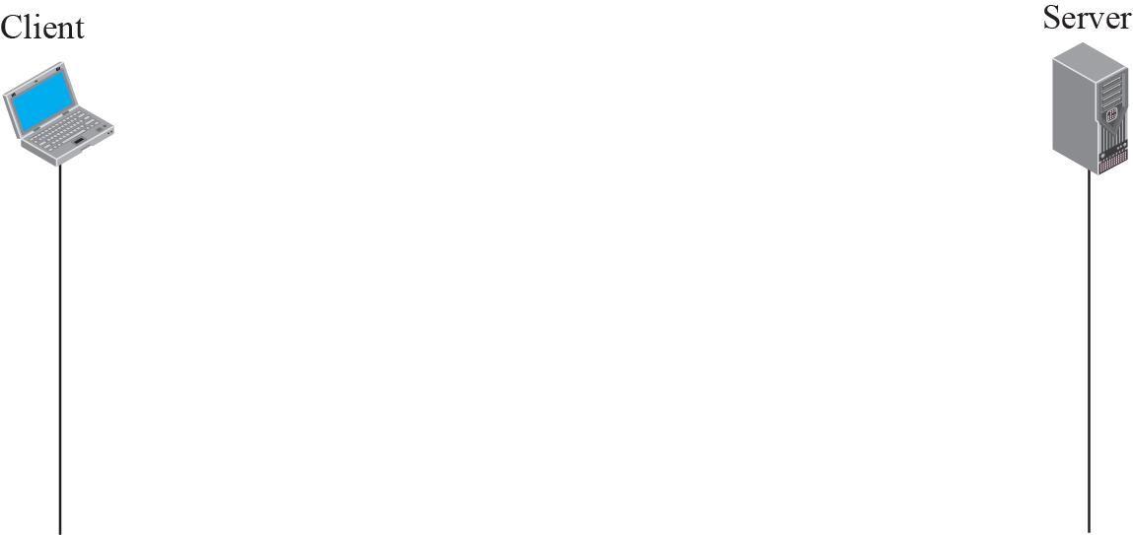
پروتکل HTTP
پروتکلی برای تعیین نحوه تبادل اسناد وب بین مشتری و سرور
ترکیبی از پروتکل های FTP و SMTP: انتقال فایل در قالب های درخواست شبیه SMTP
در HTTP سرور اطلاعاتی از مشتری را ذخیره نمیکند
مبتنی بر درخواست-پاسخ است

Slide 8
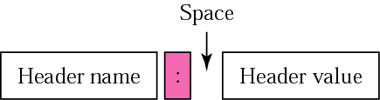
سرآیند
تمامی سطرهای سرآیند دارای قالب عمومی زیر هستند
انواع سرآیند
سرآیند عمومی: شامل اطلاعات مربوط به خود پیام، برای کنترل پردازش پیام (مشترک برای هر دو نوع پیام)
سرآیند درخواست: توصیف کننده ماهیت درخواست ، اطلاعات اضافه در مورد نحوه پردازش درخواست
سرآیند پاسخ: توصیف کننده ماهیت پاسخ، اطلاعاتی در مورد نتیجه پردازش درخواست
سرآیند داده: توصیف کننده ماهیت داده های قرار گرفته در پیام (در صورت وجود)

Slide 9
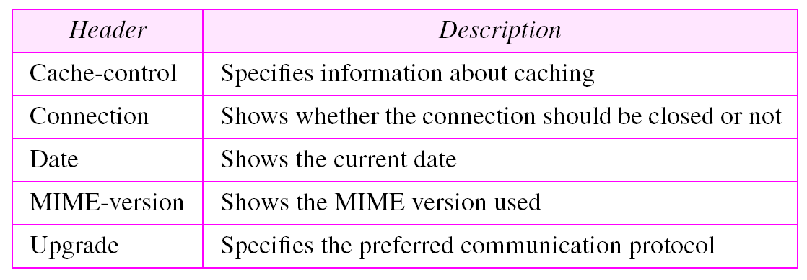
سرآیند عمومی

Slide 10
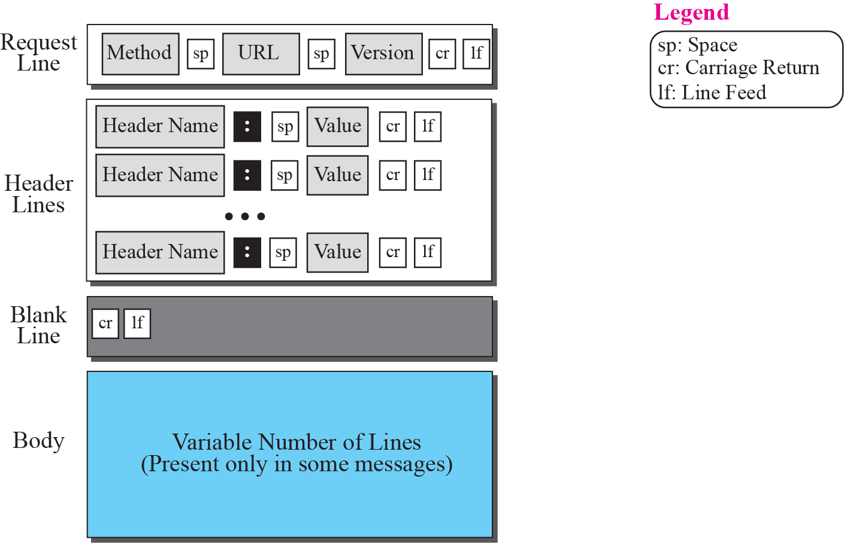
قالب پیام های درخواست HTTP

Slide 11
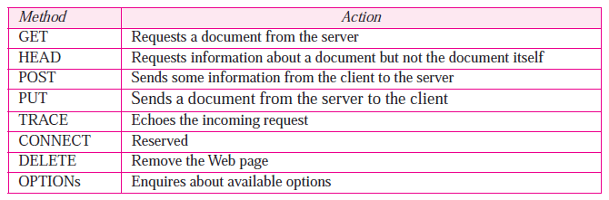
متدهای HTTP

Slide 12
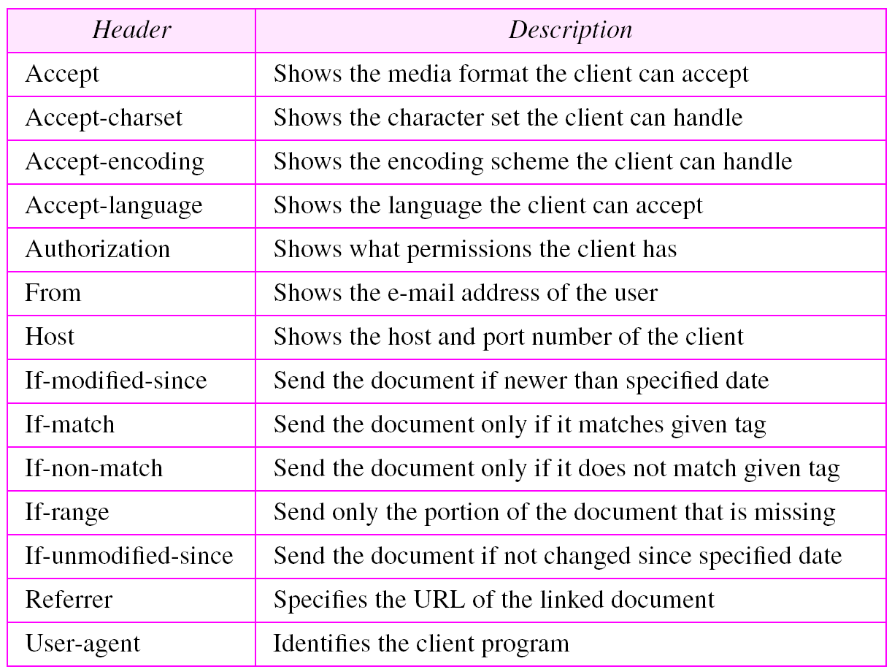
سرآیند درخواست

Slide 13
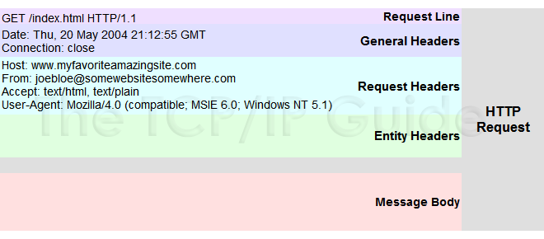
مثال: پیام درخواست

Slide 14
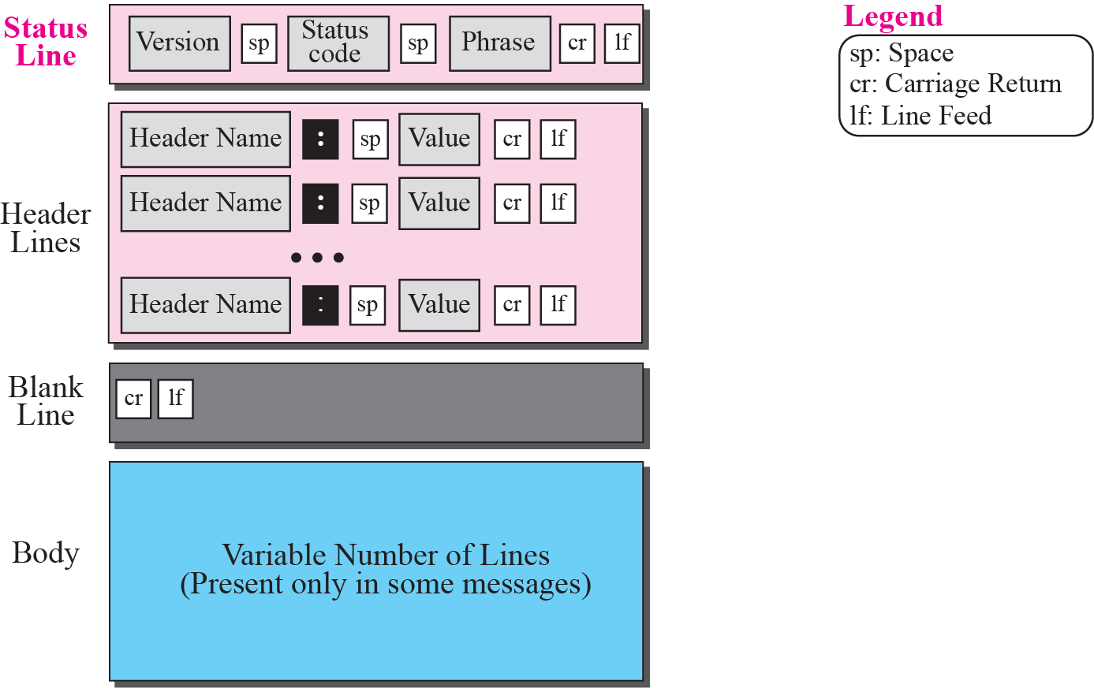
قالب پیام های پاسخ HTTP

Slide 15
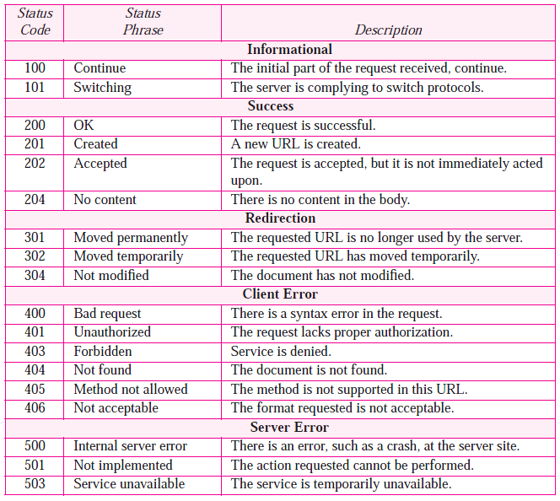
کدهای وضعیت

Slide 16
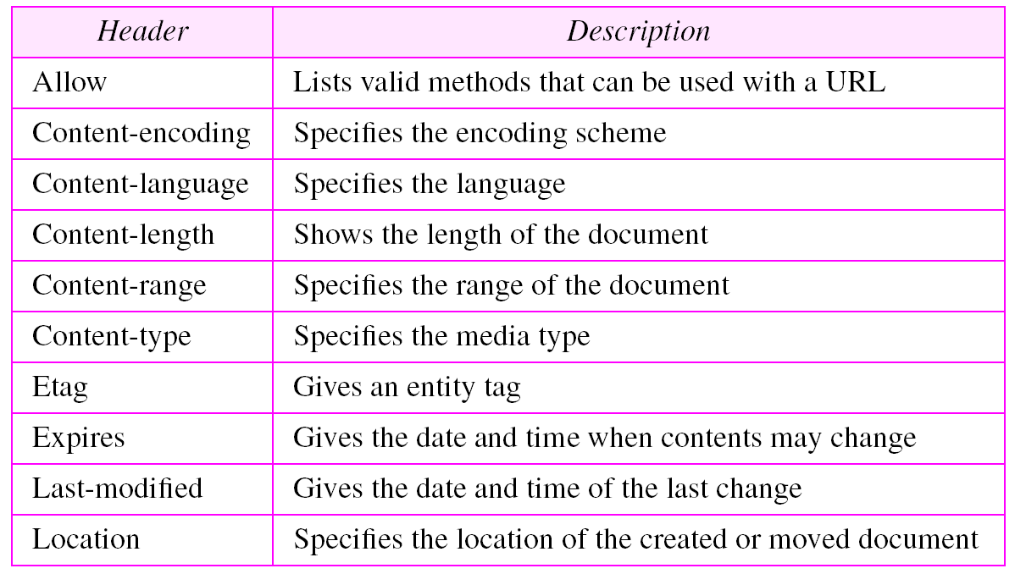
سرآیند داده

Slide 17
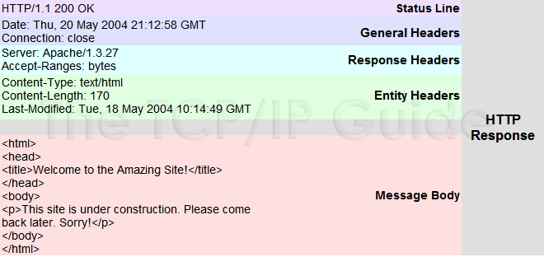
مثال: پیام پاسخ

Slide 18
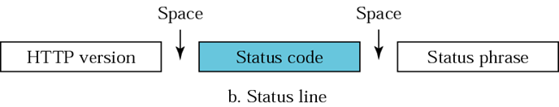
کدهای وضعیت
اولین سطر پاسخ در ازای هر درخواستی و بلا فاصله به متقاضی ارسال میشود تا کاربر را از وضعیت درخواست آگاه سازد
همانند SMTP و FTP، این سطر دارای شماره و توصیفی از آن میباشد
بر حسب اولین رقم، شماره ها به 5 دسته اصلی تقسیم میشوند
نوع کد | مفهوم | توصیف
1yy | اطلاعاتی | شامل اطلاعات عمومی، بدون اطلاعات نتیجه
2yy | موفق | متد توسط سرور دریافت و پذیرش شد
3yy | تغییر مسیر | نیاز به عملیات بیشتر قبل از پذیرش درخواست
4yy | خطای کاربر | درخواست نامعتبر، عدم دریافت کامل یا دارای خطای دستوری
5yy | خطای سرور | درخواست معتبر، عدم پذیرش بدلیل مشکلات سرور

Slide 19
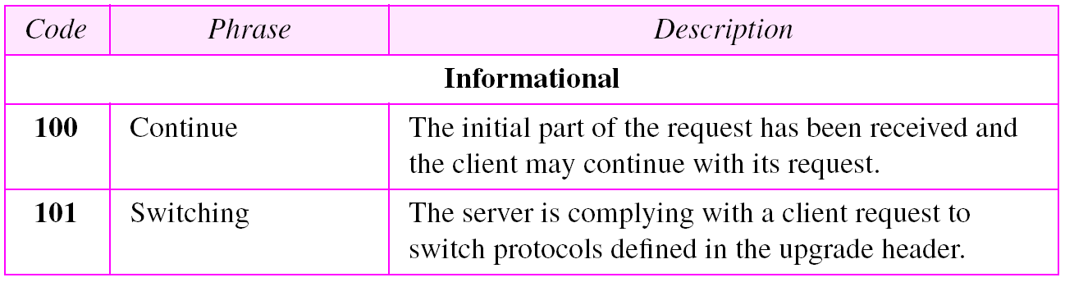
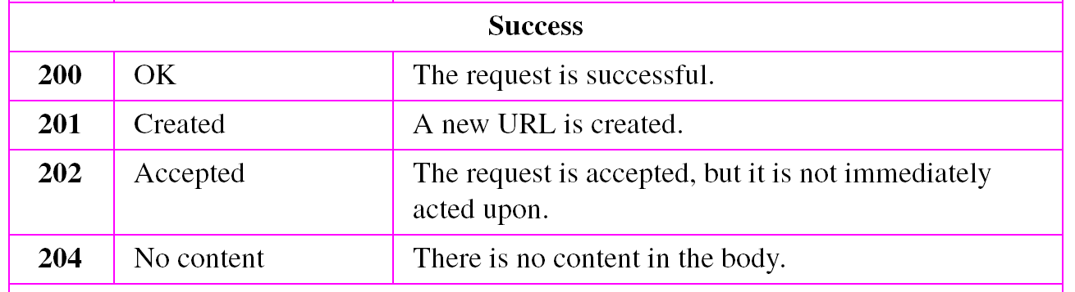
کدهای وضعیت (اطلاعاتی و موفق)

Slide 20
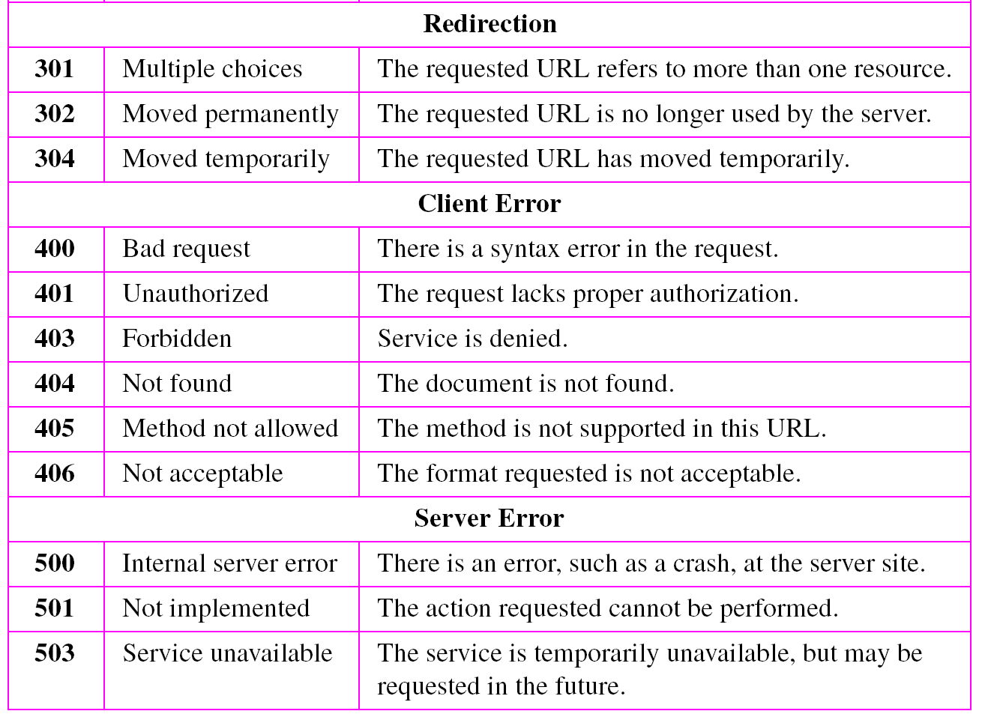
کدهای وضعیت (بدون پاسخ)

Slide 21
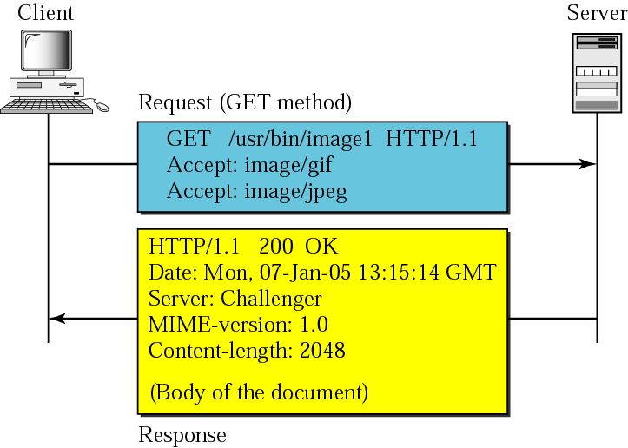
مثال
درخواست تصویر قرار گرفته در مسیر /user/bin/image1 با پروتکل HTTP 1.1

Slide 22
زبانهای نشانه گذاری، HTML
برای تدوین و تبادل اطلاعات و اسناد نیاز به زبان مشترک برای پوشاندن تفاوتهای ماشینهای ناسازگار است
تفسیر این زبان باید مستقل از سخت افزار و نرم افزار باشد
HTML: اولین و متداول ترین زبان نشانه گذاری، نسخه رایج: 4، نسخه درحال آزمایش: 5
روشی برای صفحه آرائی متون ساده و ورود اشیاء دیگر (صدا، تصویر، فهرست، فرم) به یک سند وب
شامل متن هائی برای ارائه اشیاء موجود در یک سند وب بصورت سازمان یافته و صفحه آرائی شده
دارای قابلیت پیوند دادن اسناد مختلف با ارائه متون برجسته در صفحه
شامل برچسبها، عوامل و اشیاء ورود و خروج اطلاعات
عملیات برچسبها با علامت< ...> شروع و با <.../> تمام میشوند
نکته: HTML زبان سازمان یافته ای نیست
ارتباط بین عناوین استفاده شده و ماهیت داده های موجود در یک سند در اختیار کاربر است
ممکن است برچسب هائی بدون علامت اتمام وجود داشته باشد

Slide 23
HTML
فرم عمومی یک سند HTML
<HTML>
<head>
<TITLE>
The title goes here
</TITLE>
</HEAD>
<BODY>
<p> The body goes here</p>
</body>
</html>

Slide 24
برچسبهای متن
<B>,<I>,<U>: تنظیم فونت نوشتار
<P>: تنظیم پاراگراف براساس عرض پنجره نمایش
<br>: برای قطع یک سطر و شروع سطر بعدی
کنترل های Clear=left/right/all برای شروع سطر بعد از چپ براست/راست بچپ/در کل عرض
<center>: برای قرار دادن متن نوشته شده در وسط صفحه
<font>: تعیین نوع فونت (شامل کنترلهای نوع، رنگ، اندازه)
<A>: همراه با کنترل HREF برای پیوند دادن متن مورد نظر به سندی دیگر
<IMG>: برای نمایش تصاویر، همراه با کنترل های نحوه قرارگیری در صفحه
مثال
<A HREF= mailto:info@it.uut.ac.ir> Contact us </A>
<IMG SRC= “http://www.greyware.com/dtgfx/technical/network/FirewallC.gif” ALT= “Firewall Diagram” WIDTH=“” HIGH=“” BORDER=“” ALIGN=“”> </IMG>

Slide 25
برچسب ها (2)
<OL>, <UL>: برای ساختن فهرست بصورت bulletو number
<LI>: تعیین هر سطر فهرست
<TABLE…>: برای رسم جدول یا تقسیم کردن صفحه
<TABLE BODER= “” COLS=“” …>
<CAPTION> … </CAPTION>
<TH> … </TH>
<TR>
<TD> … </TD>
<TD> … </TD>
</TR>
<TR>
<TD> … </TD>
<TD> … </TD>
</TR>
</TABLE>

Slide 26
فرمهای ورود اطلاعات
<FORM>: مهمترین کنترل ها:
METHOD: متد HTTP مورد استفاده برای ارسال اطلاعات
ACTION: آدرس URL برنامه ای در سرور برای پردازش اطلاعات دریافتی
ENCTYPE: نوع کدگذاری استفاده شده
<INPUT>: تعریف یک فیلد دریافت اطلاعات، با کنترل های
TYPE: ماهیت اطلاعات ورودی شامل:
TEXT, CHECKBOX, RADIO, PASSWORD, SUBMIT, RESET
آرگومان های اضافه استفاده شده در کنترل ها: NAME و VALUE
برای RESET و SUBMIT مقدار VALUE نام نمایش داده شده، برای بقیه مقدار یا انتخاب پیشفرض

Slide 27
فریم ها
برای نمایش چند سند HTML در یک صفحه استفاده میشود
<FRAMESET>: دربرگیرنده چند فریم که خود میتواند شامل چند FRAMESET نیز باشد
برای تعریف FRAMESET ابتدا یک سند اصلی (HTML) تعریف میشود و سپس اسناد دیگر قرار میگیرد
فریم های میتوانند بصورت افقی (ROW) یا عمودی (COLS)طراحی شوند
کنترل های دیگر:
NORESIZE: عدم امکان تغییر اندازه با ماوس
SCROLLING: فعال یا غیرفعال کردن Scroll bar
<FRAMESET ROWS=“10%”>
<FRAME SRC=“title.html” SCROLLING= NO NORESIZE>
<FRAMESET COLS= “20%”>
<FRAME SRC= “menu.html” SCROLLING= NO NORESIZE>
<FRAME SRC= “about.html” RESIZE>
</FRAMESET>

Slide 28
برچسبهای دیگر
<TEXTAREA>: برای تعیین محلی برای ورود متن (نظرسنجی، توضیحات...)، شامل کنترل های
NAME, ROWS, COLS, DISABLED
<SCRIPT>: برای نوشتن اسکریپت، این اسکریپت پس از انتقال به گیرنده توسط مرورگر اجرا میشود، کنترل:
LANGUAGE: دربرگیرنده زبانهای اسکریپت نویسی شامل: Javascript, VBscript, Jscript, XML
فرمول نویسی
<SUB>: برای اندیس گذاری
<SUP>: برای توان گذاری
مثال:
2 × <SUB> 2 </SUB> <SUP> 3 </SUP>

